Slide 1
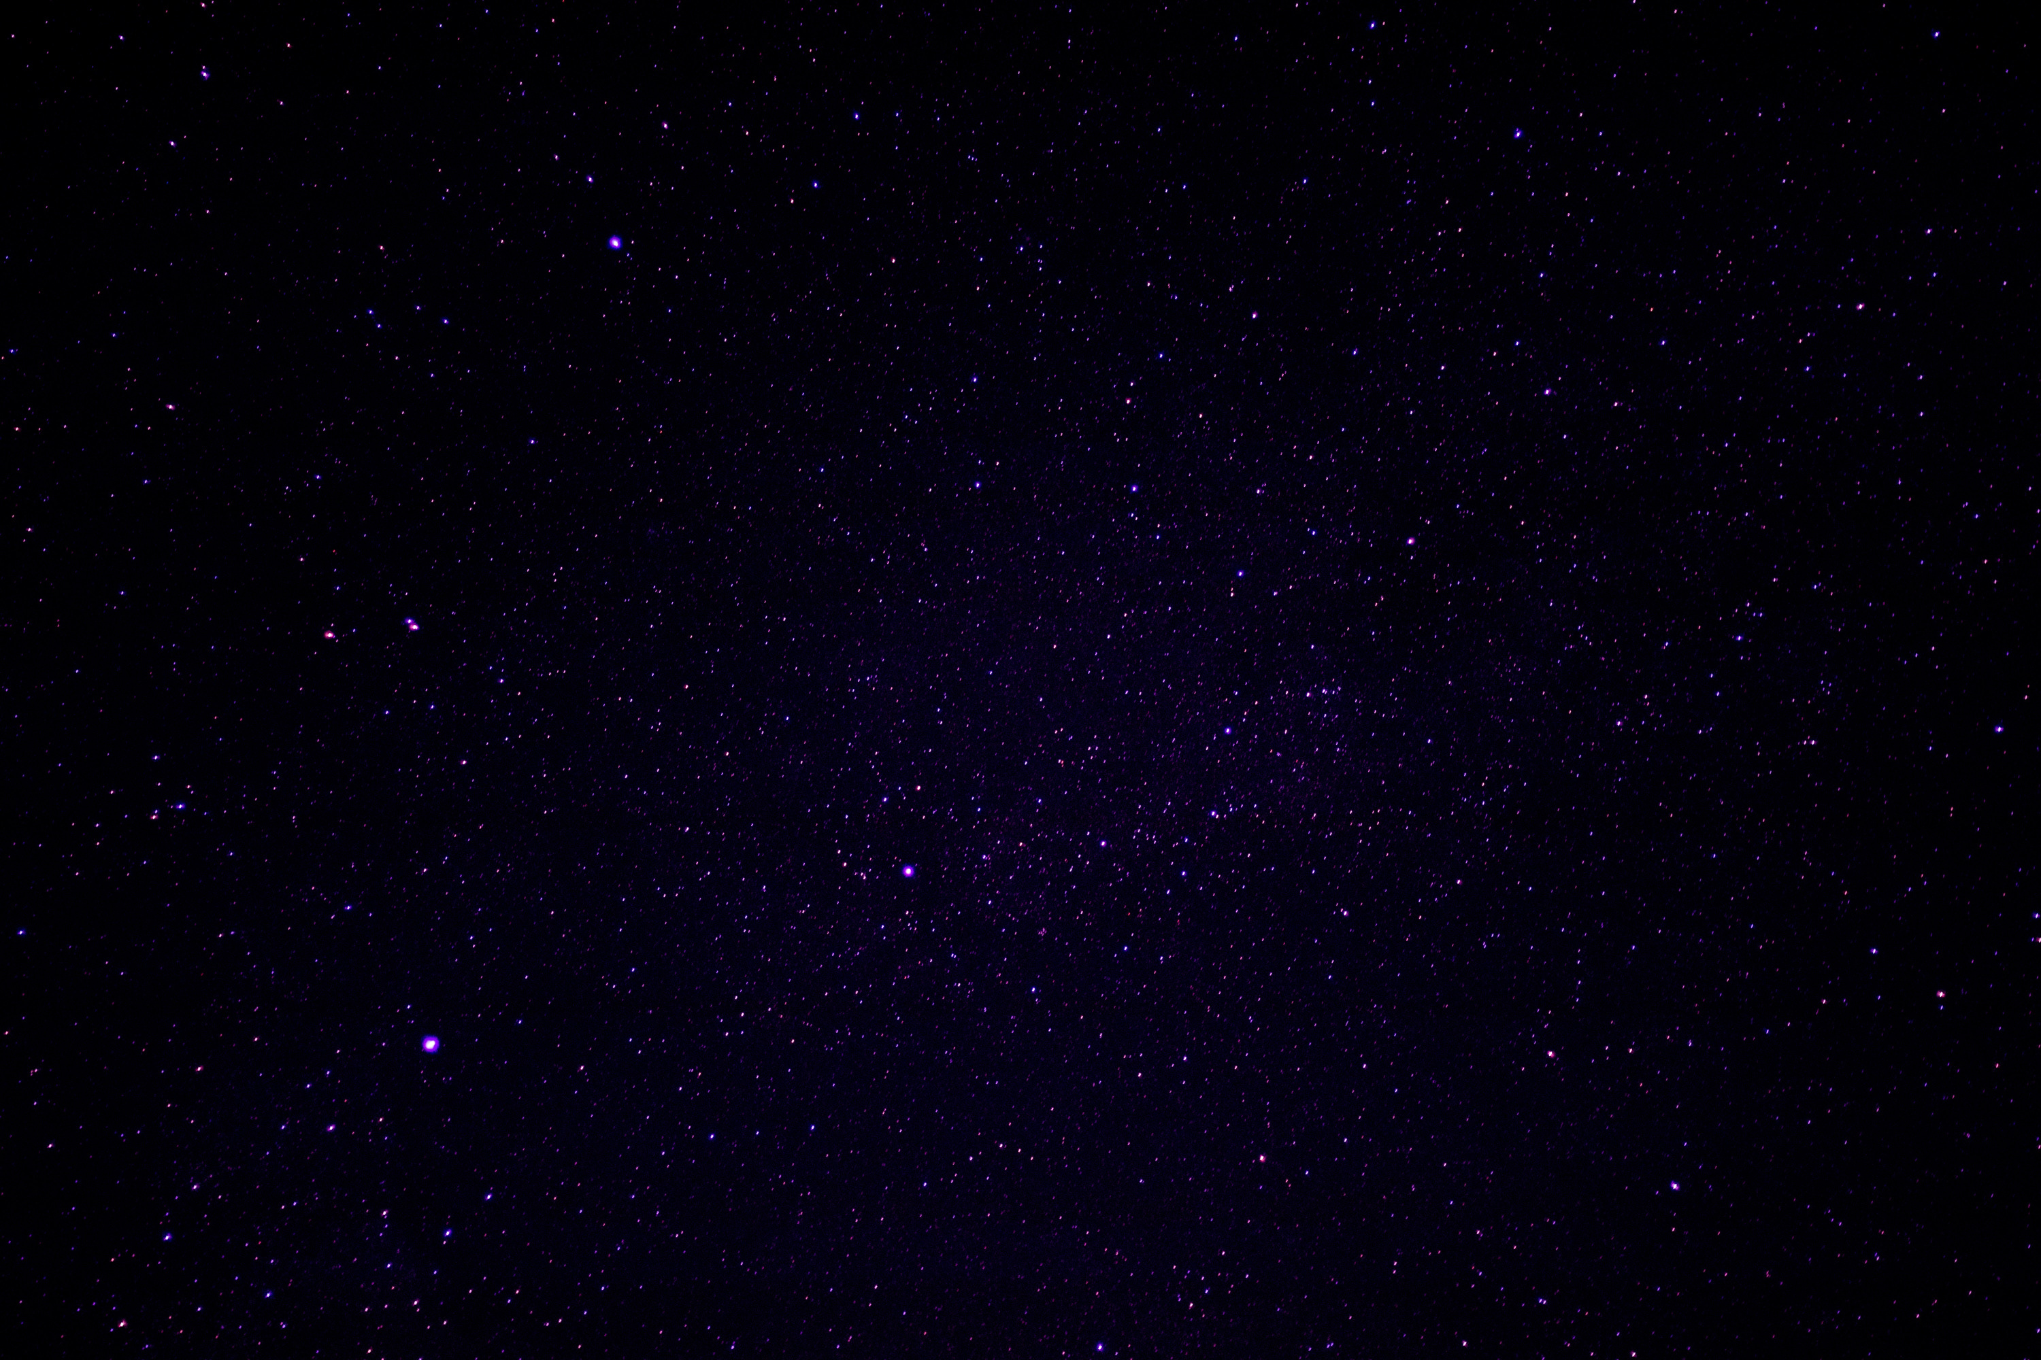

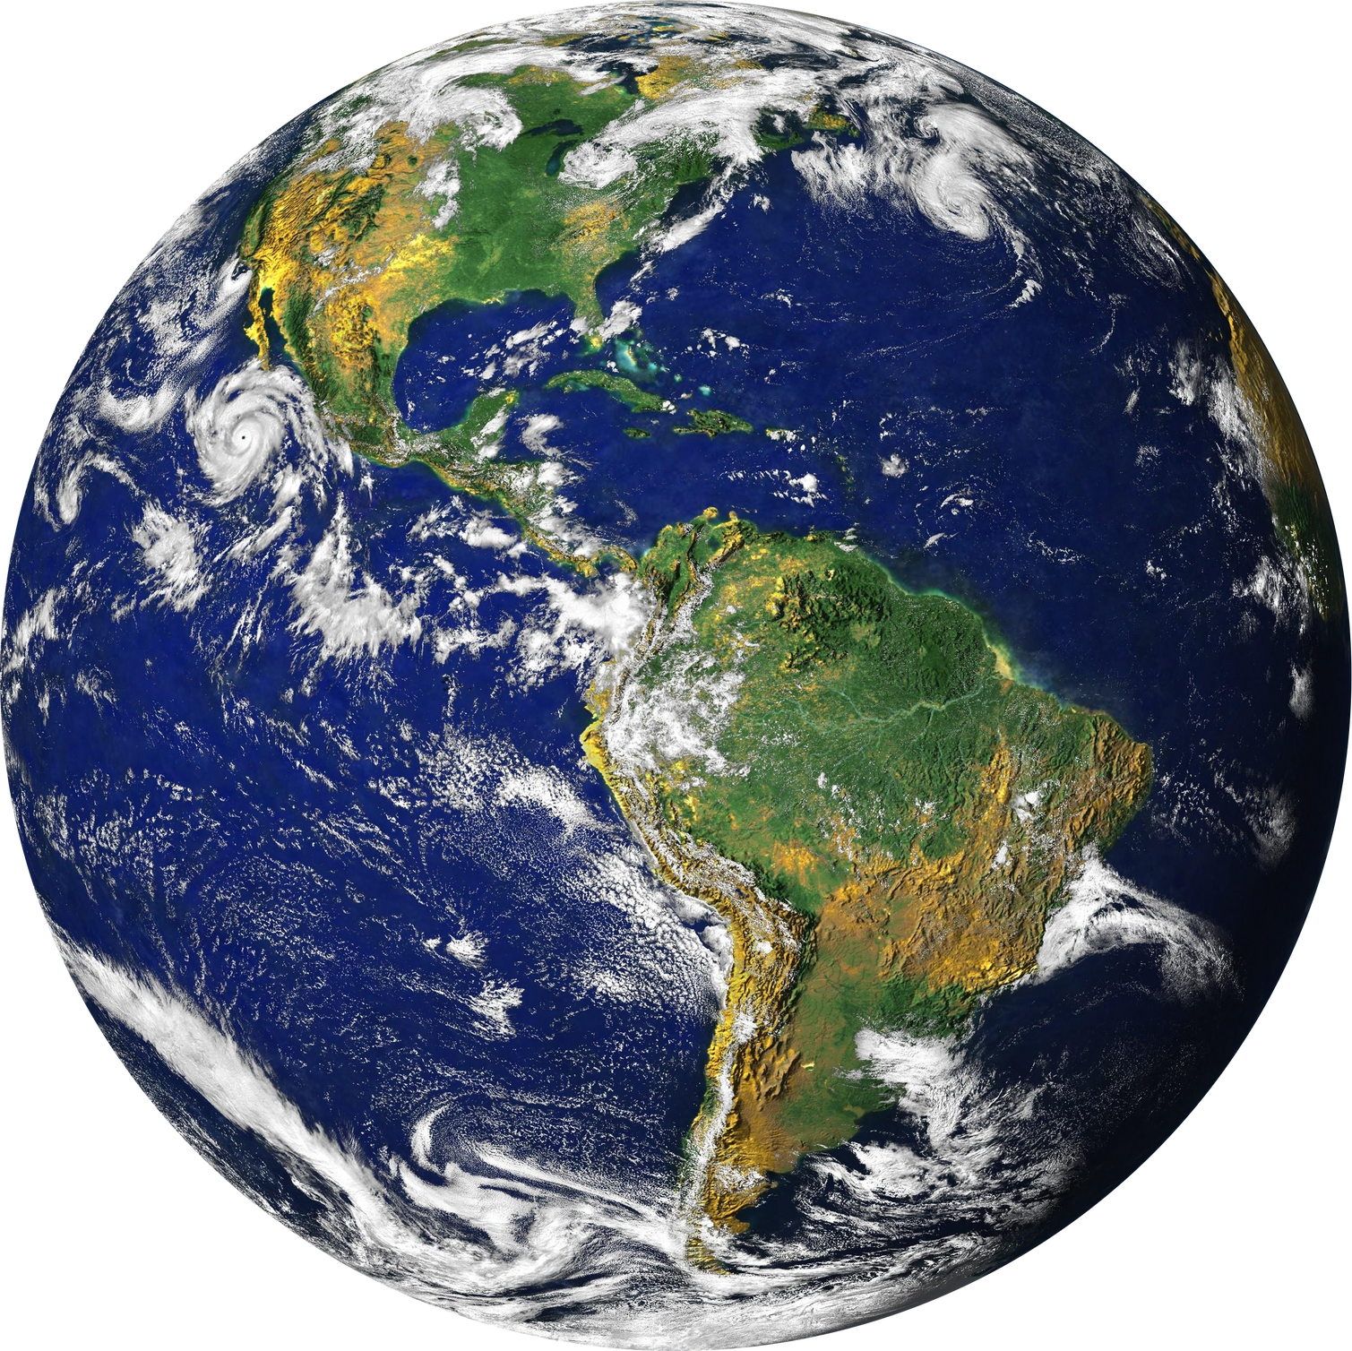
JBL-WANNABEES
STELLAR STORIES

Slide 2
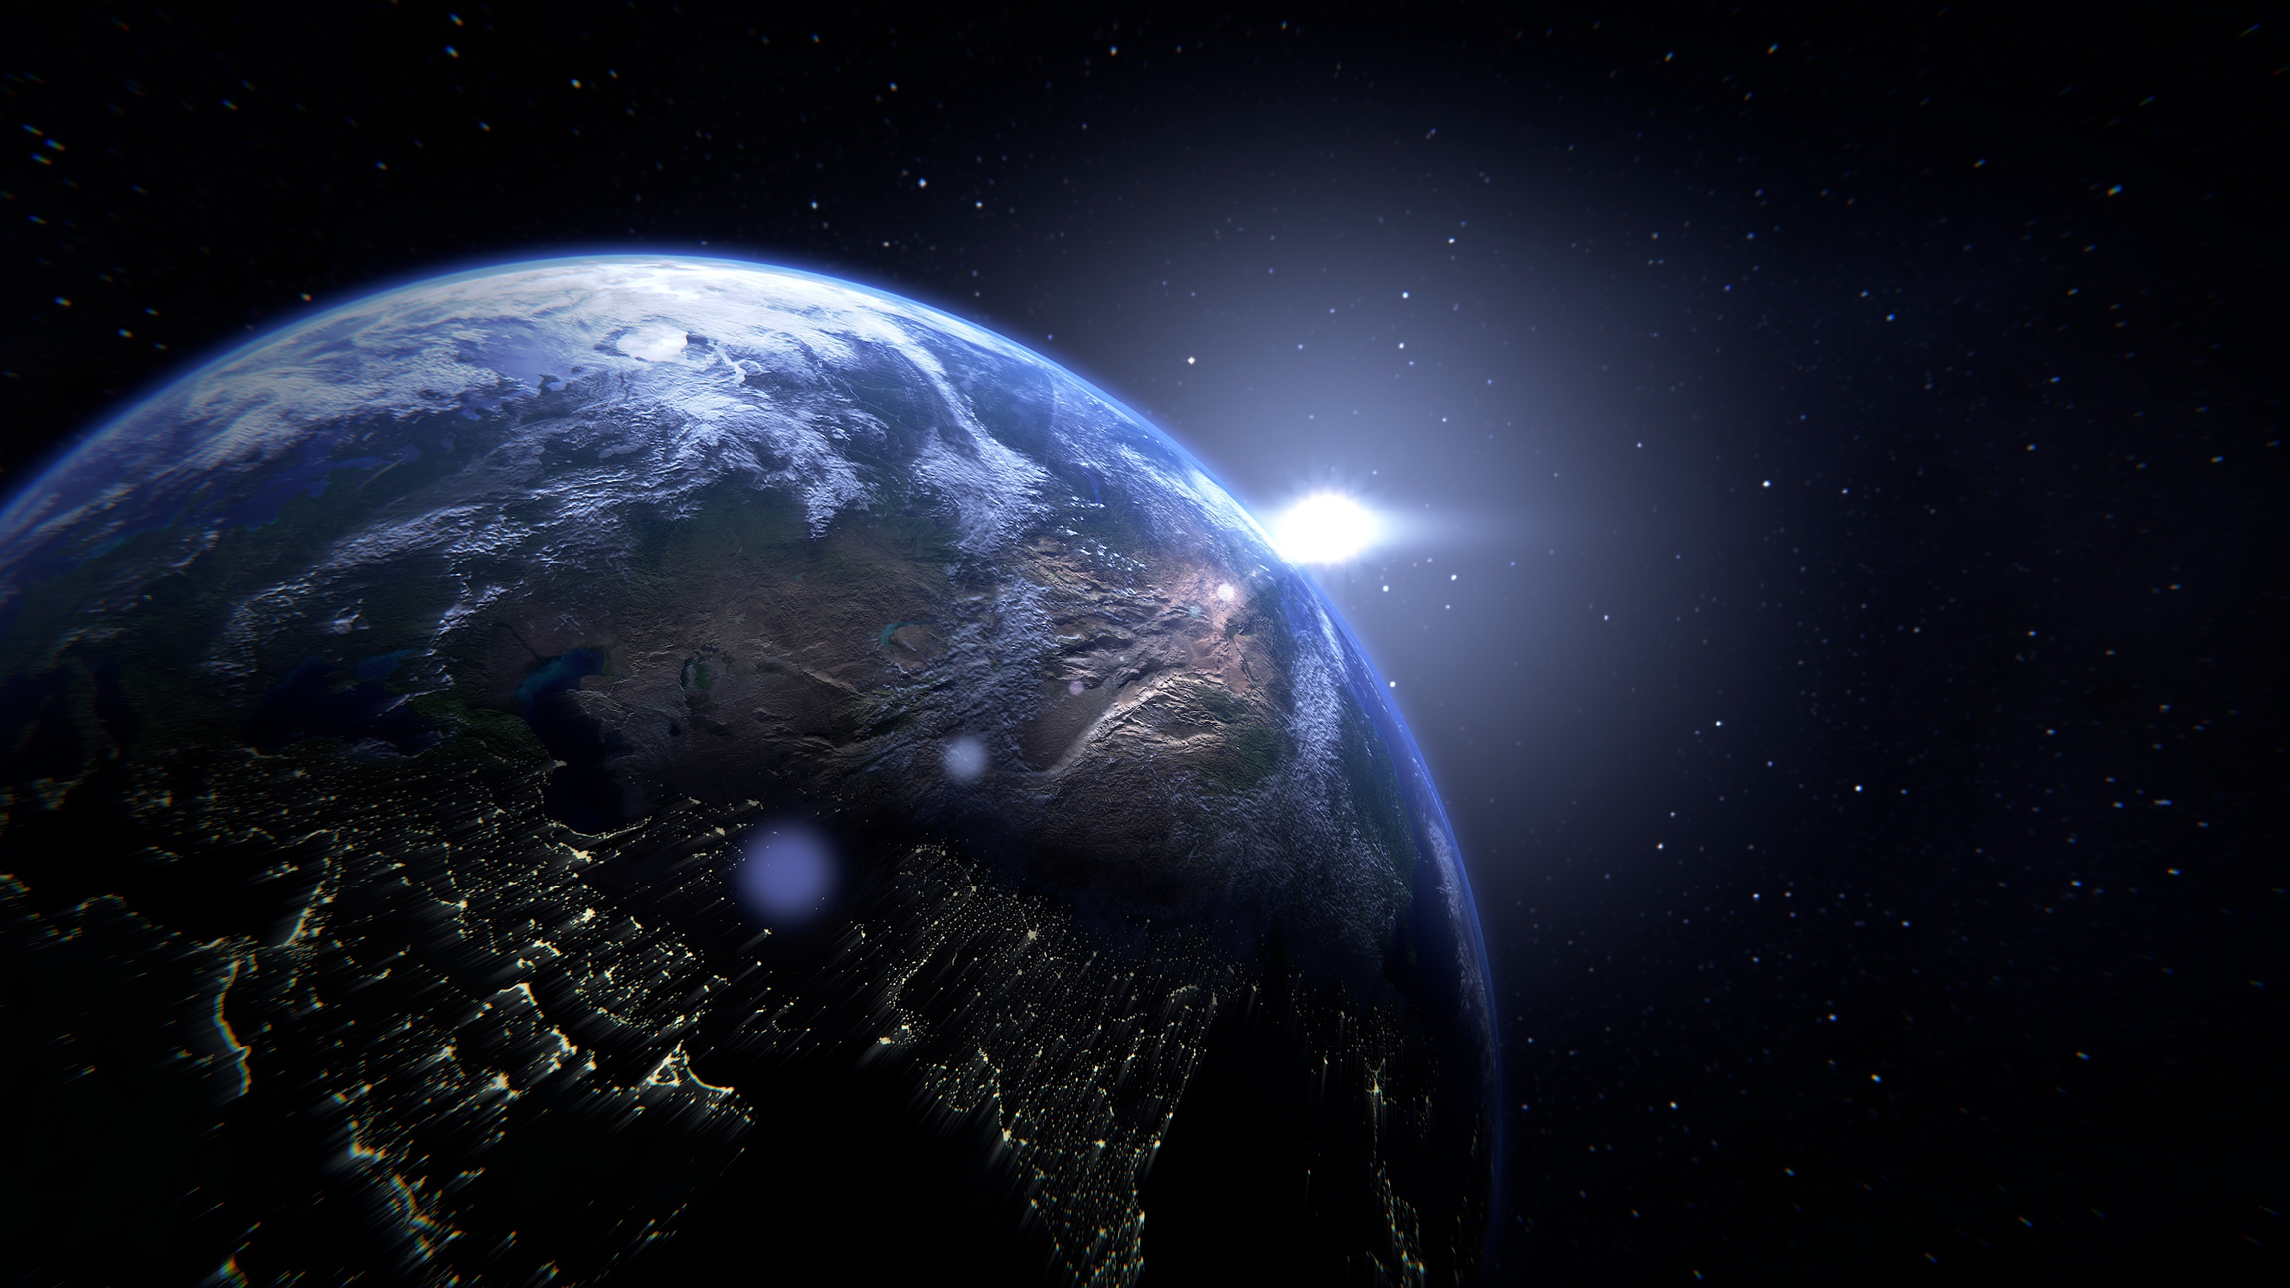
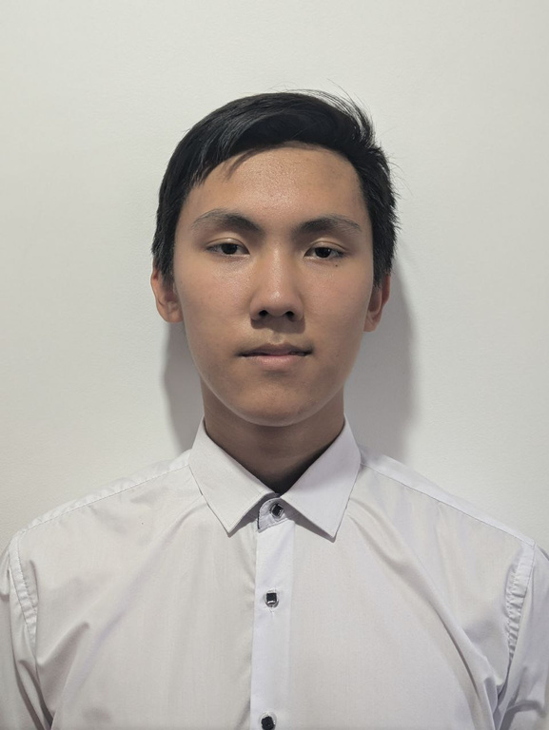
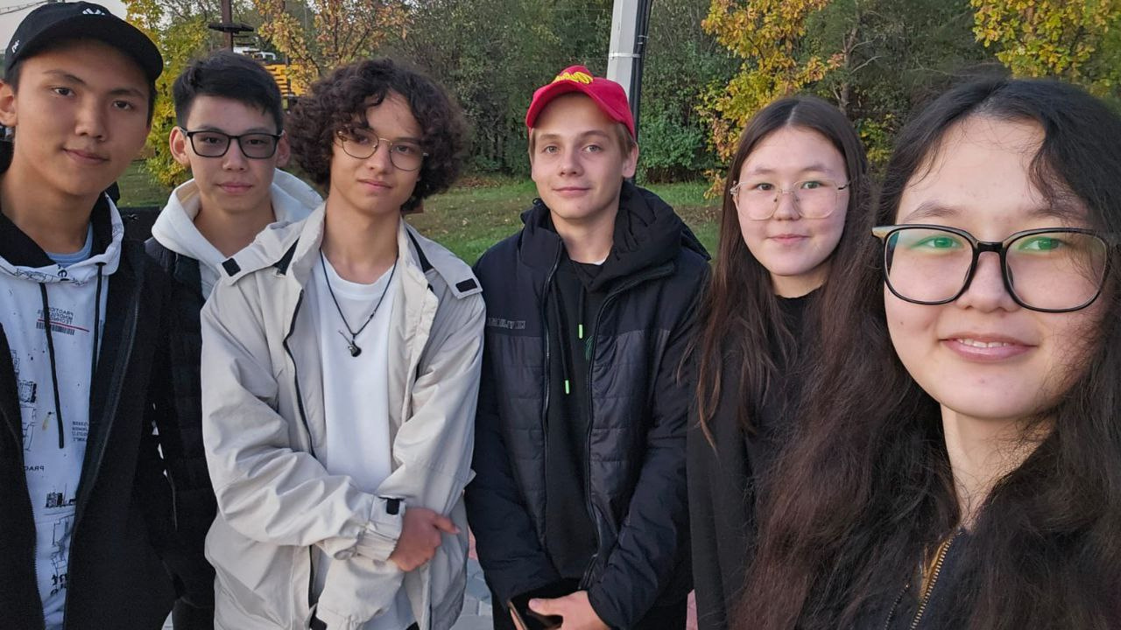
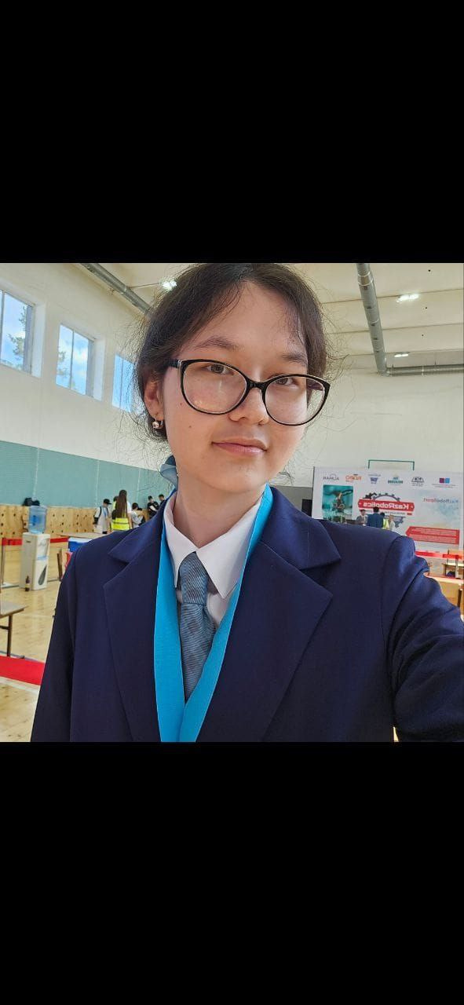
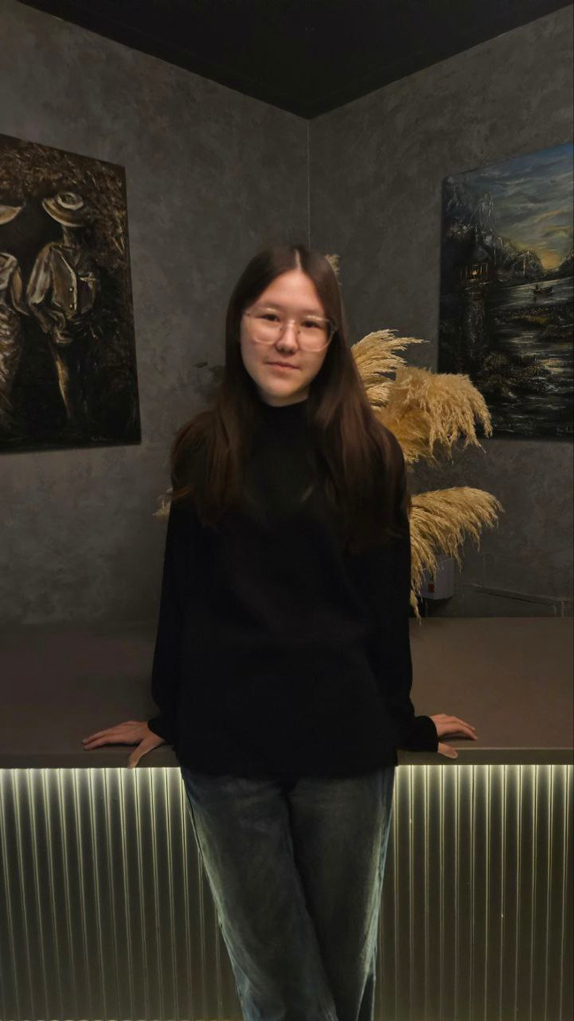
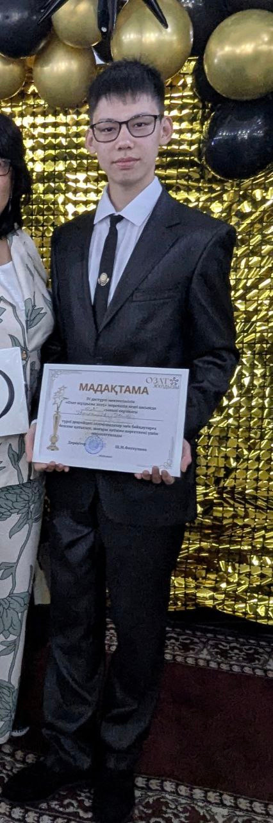
TEAM MEMBERS
MANSUR
NURTAS
YASMIN
AILIN
ARSEN
programmer
programmer
UI/UX engineer
concept artist
designer
screenwriter

Slide 3
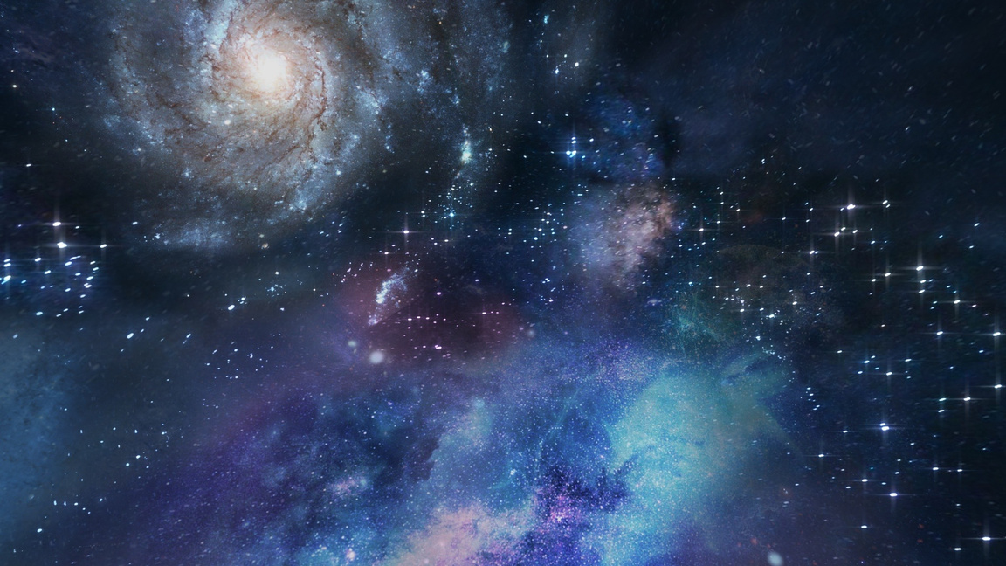
OUR WORK
Целью и идеей нашего проекта является создание сайта рассказывающего информацию о солнечных вспышках и их последствиях при помощи интересных игр. Игры идут от лица объектов страдающих от солнечных вспышек. От экипажа космической станции и до простых альпинистов забирающихся на гору. Таким образом мы хотим показать насколько сильно их влияние

Slide 4
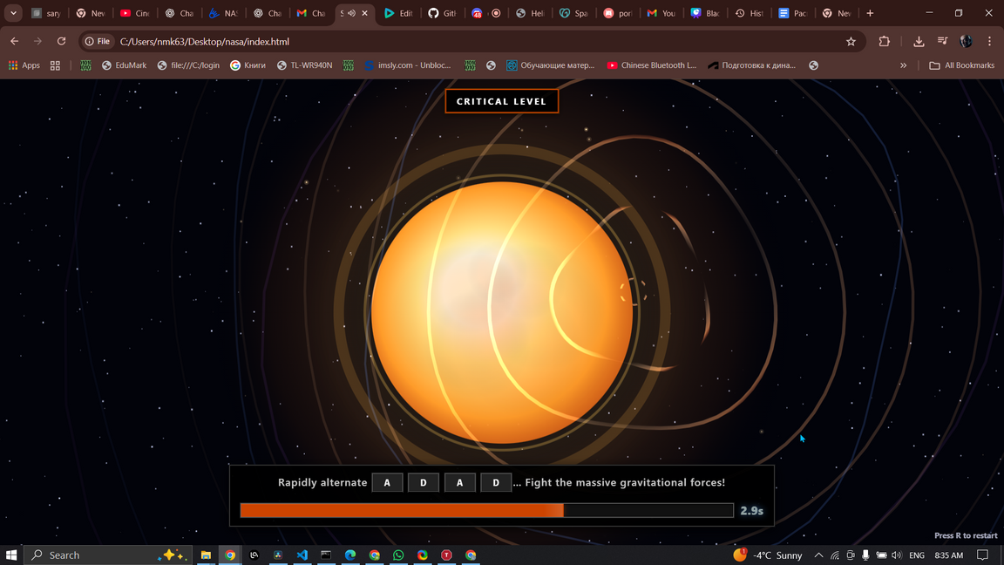
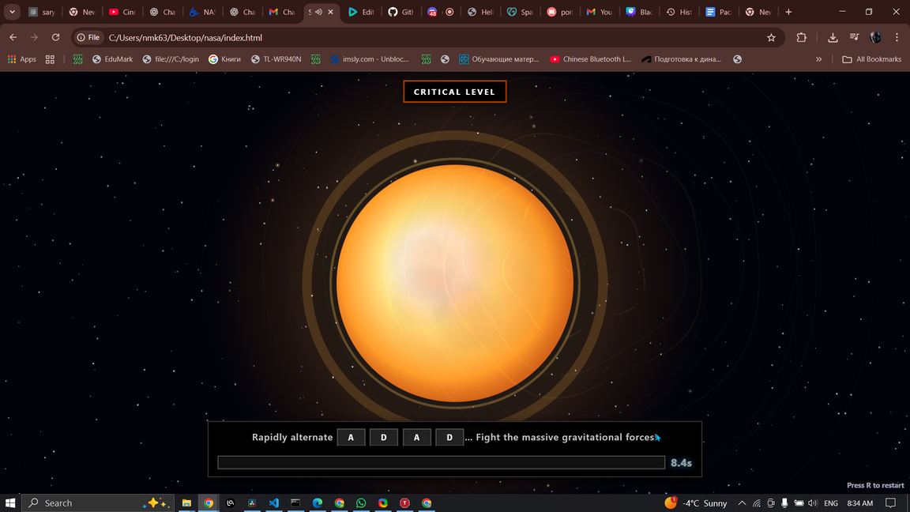
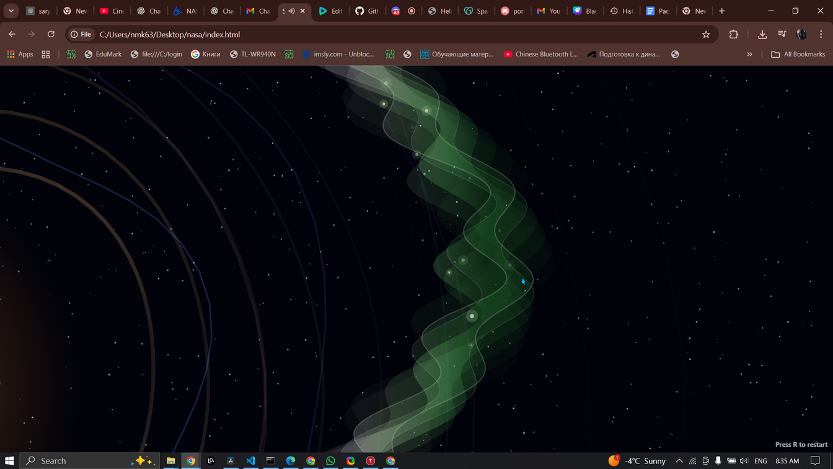
“THE BIRTH OF A FLARE”

Slide 5
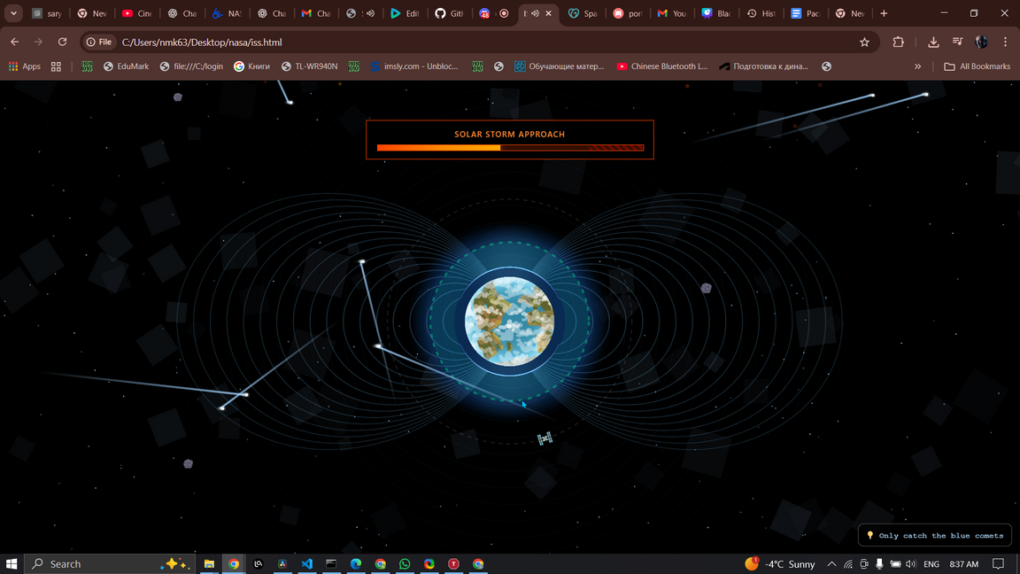
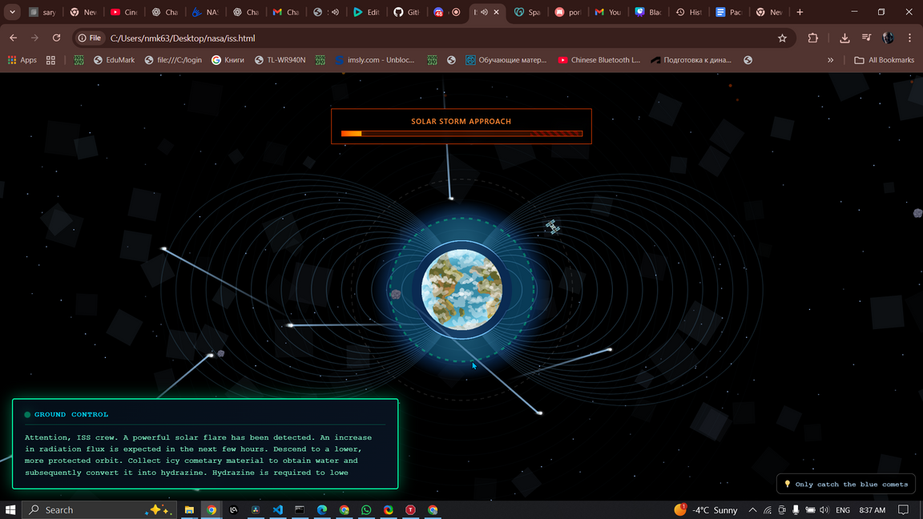
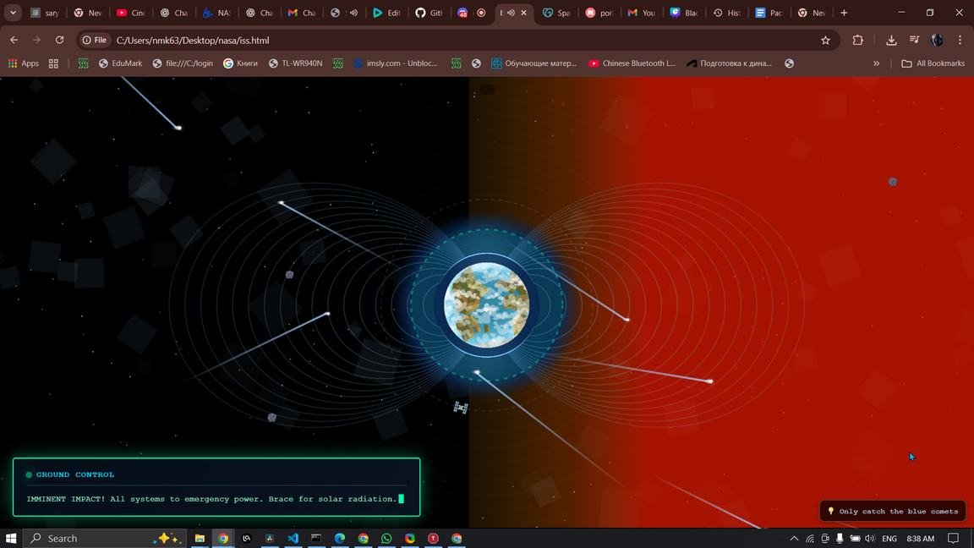
“ORBITAL MANOEUVRE”

Slide 6
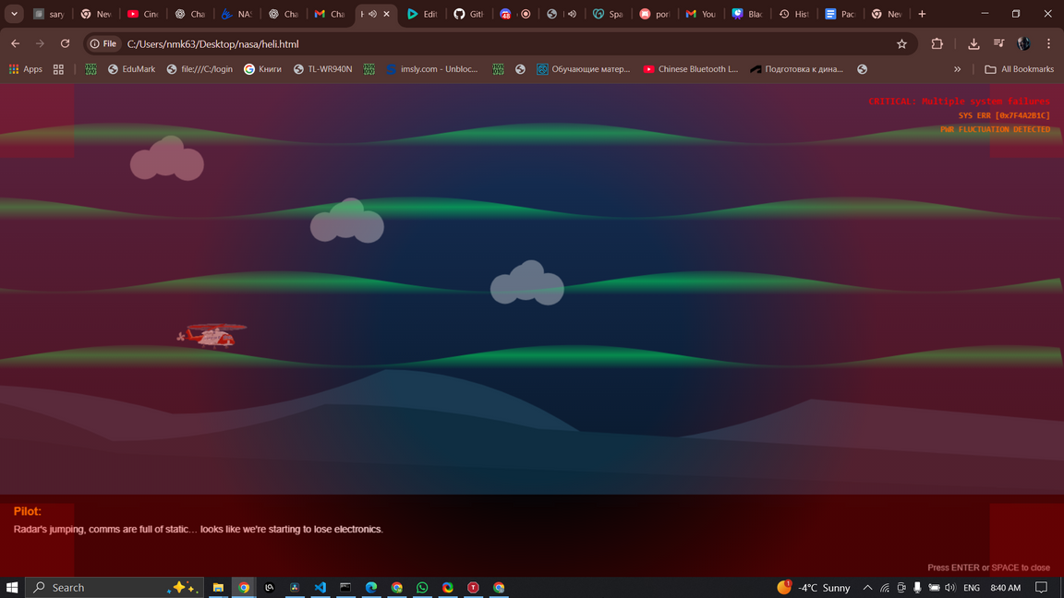
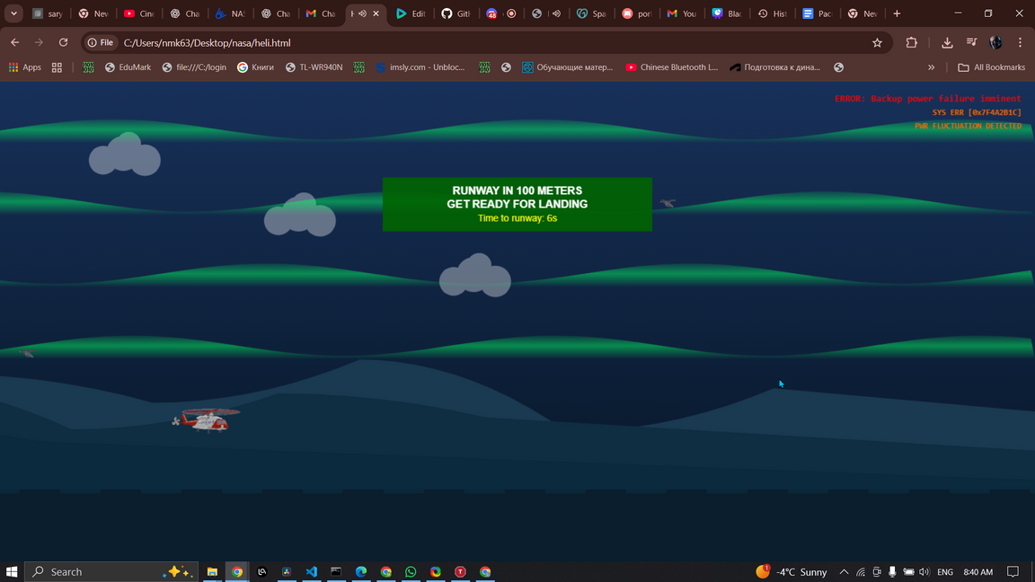
“SINGLE EVENT UPSET”

Slide 7
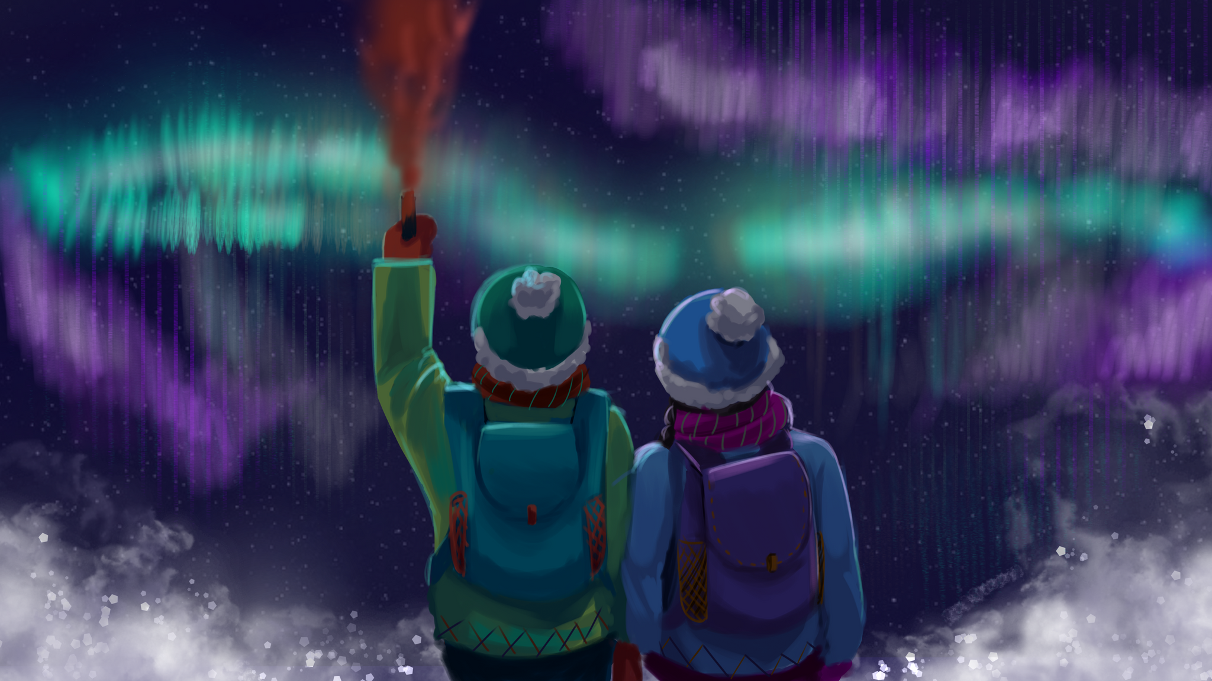
“GAZING THE SKY”
WORK IN PROGRESS
“THE ENDING SCENE”

Slide 8
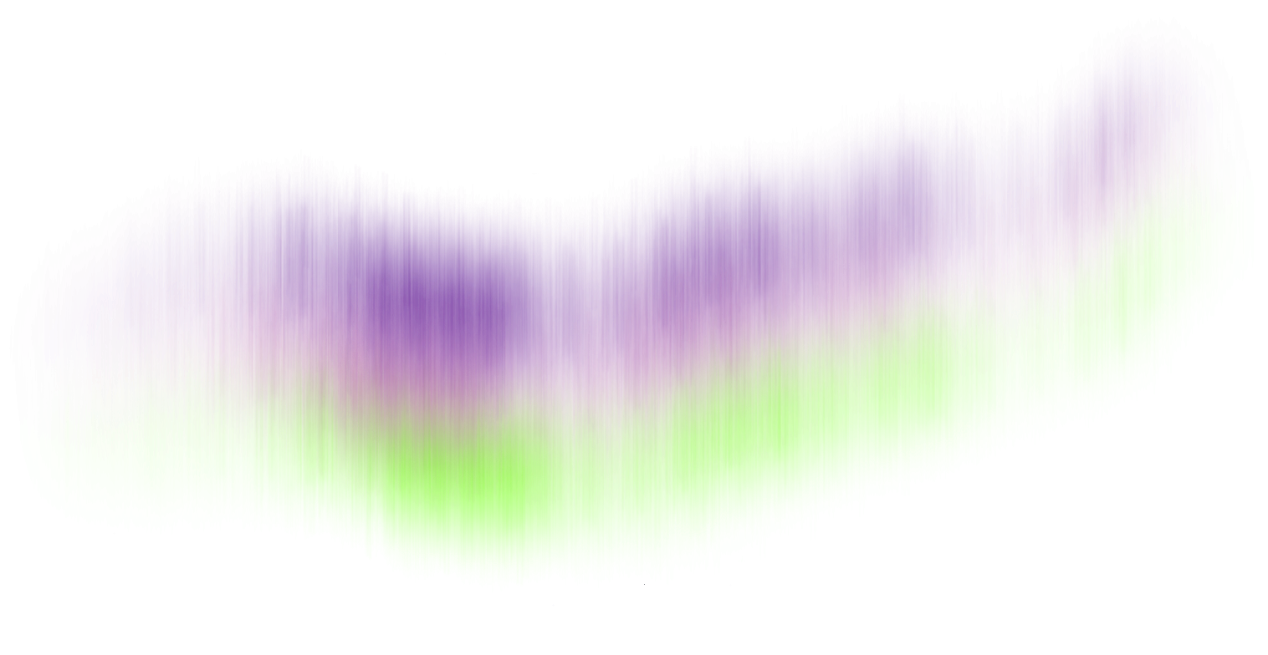
THANK YOU

